Slide 1


Číslo projektu | CZ.1.07/1.5.00/34.0029
Číslo materiálu | VY_32_INOVACE_13-12 (Countries of Europe)
Název školy | Střední průmyslová škola stavební, Resslova 2, České Budějovice
Autor | Mgr. Jan Mužík
Tematický celek | Anglický jazyk
Ročník | 2.
Datum tvorby | 1. 12. 2013
Anotace | Tento výukový materiál slouží k procvičení a rozšíření slovní zásoby k tématu GEOGRAPHY, např. k lekci 7 učebnice MATURITA SOLUTIONS ELEMENTARY. Je možné ho využít v rámci přípravy na ůstní část maturitní tkoušky
Metodický pokyn | Žáci se při prezentaci tipují země Evropy – odhadují podle nápovědy a vlajky. Po kliknutí se objeví řešení. Prezentace může sloužit jako vzor pro další hádanky, které mohou vytvořit sami žáci.
Pokud není uvedeno jinak, použitý materiál je z vlastních zdrojů autora. Vlajky z www.wikipedia.org

Slide 2
Can you guess the countries of Europe?

Slide 3
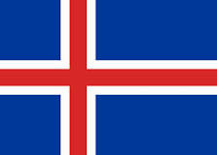
Iceland
An island in the Atlantic Ocean,
a land of ice and volcanoes

Slide 4
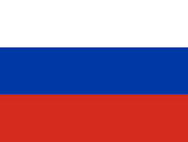
Russia
The largest country in the world, only a small part of it is in Europe

Slide 5

Switzerland
A rich country in the Alps, famous for banking,
cheese and watchmaking

Slide 6

Hungary
A former Communist block country, home of goulash and paprika

Slide 7

Monaco
A tiny country
in the Mediterranean, famous for its casino and a city Formula 1 circuit

Slide 8

The Netherlands
A country famous for tulips and windmills, the national football team is called Oranje

Slide 9

Croatia
A country on the Adriatic coast, hundreds of thousands of Czechs travel there every summer

Slide 10

Finland
A country in the North of Europe, famous for winter sports, saunas and vodka

Slide 11

Greece
A country in the South, the cradle of European civilization

Slide 12

France
A leader of European integration, home of the fictional three musketeers

Slide 13
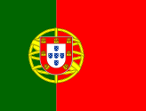
Portugal
The westernmost country of Europe, the smaller of the two countries south of the Pyrenees

Slide 14

Vatican
The smallest country in Europe (and the world), home of the Pope

Slide 15
And now it‘s
YOUR chance
to create
more quiz questions

Slide 16
volcano
watchmaking
former
goulash
tiny
circuit
Adriatic coast
cradle
fictitious
westernmost
pope
sopka
výroba hodinek
bývalý
guláš
malinký, mrňavý
okruh
Jaderské pobřeží
kolébka
fiktivní
nejzápadnější
papež

